Slide 1
DERECHO CIVIL
PARTE GENERAL
ABOGACIA
UCSF Sede Posadas
Asociaciones Civiles
Simples asociaciones
Fundaciones
Esc. RUBEN FRANCISCO MOROZ

Slide 2
ASOCIACIONES
CIVILES

Slide 3
Antecedentes normativos de las Asociaciones Civiles
Código Velezano
Normativas provinciales

Slide 4
Autorización estatal para funcionar
SÍ requieren de autorización estatal para funcionar

Slide 5
Evolución de la Jurisprudencia
¿qué se entendió por «BIEN COMÚN»?
Caso CHA (1991)
Caso SWINGERS (2002)
Caso ALITT (2006)

Slide 6
Forma del acto constitutivo

Slide 7
Órganos de las Asociaciones Civiles
estructura orgánica
ASAMBLEA
DE
ASOCIADOS
COMISIÓN DIRECTIVA
COMISION
REVISORA DE CUENTAS

Slide 8
Contralor estatal
¿en qué momentos?
¿qué órgano estatal ejerce esa función?

Slide 9
Responsabilidad de los asociados en la Asociación Civil

Slide 10
Liquidación

Slide 11
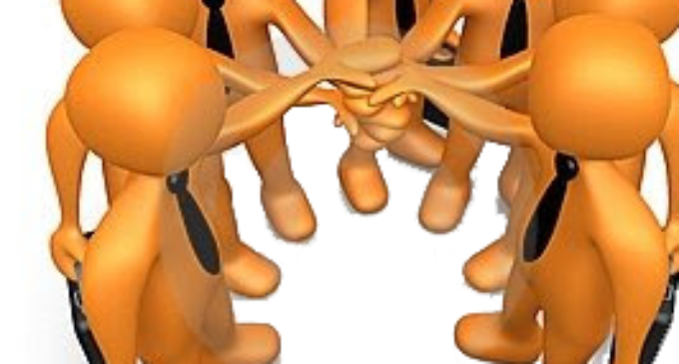
SIMPLES
ASOCIACIONES

Slide 12
Antecedentes normativos de las Simples Asociaciones
Código Velezano
Normativas provinciales

Slide 13
Autorización estatal para funcionar
NO requieren de autorización estatal para funcionar

Slide 14
Forma del acto constitutivo

Slide 15
Órganos de las Simples Asociaciones
estructura orgánica
ASAMBLEA
DE
ASOCIADOS
COMISIÓN DIRECTIVA
COMISION
REVISORA DE CUENTAS

Slide 16
Responsabilidad en la Simple Asociación
de los asociados
de quienes las administran

Slide 17
FUNDACIONES

Slide 18
Antecedentes normativos de las Fundaciones
Código Velezano
Ley Nacional N° 19836
Normativas provinciales

Slide 19
Autorización estatal para funcionar
SÍ requieren de autorización estatal para funcionar

Slide 20
Forma del acto constitutivo

Slide 21
Órganos de las Fundaciones
estructura orgánica
CONSEJO
DE
ADMINISTRACIÓN
COMITÉ
EJECUTIVO

Slide 22
Destino de los ingresos de la Fundación

Slide 23
Contralor estatal
¿en qué momentos?
¿qué órgano estatal ejerce esa función?

Slide 24
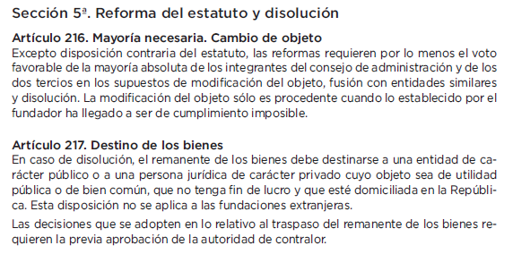
Reforma del Estatuto. Disolución

